Slide 1

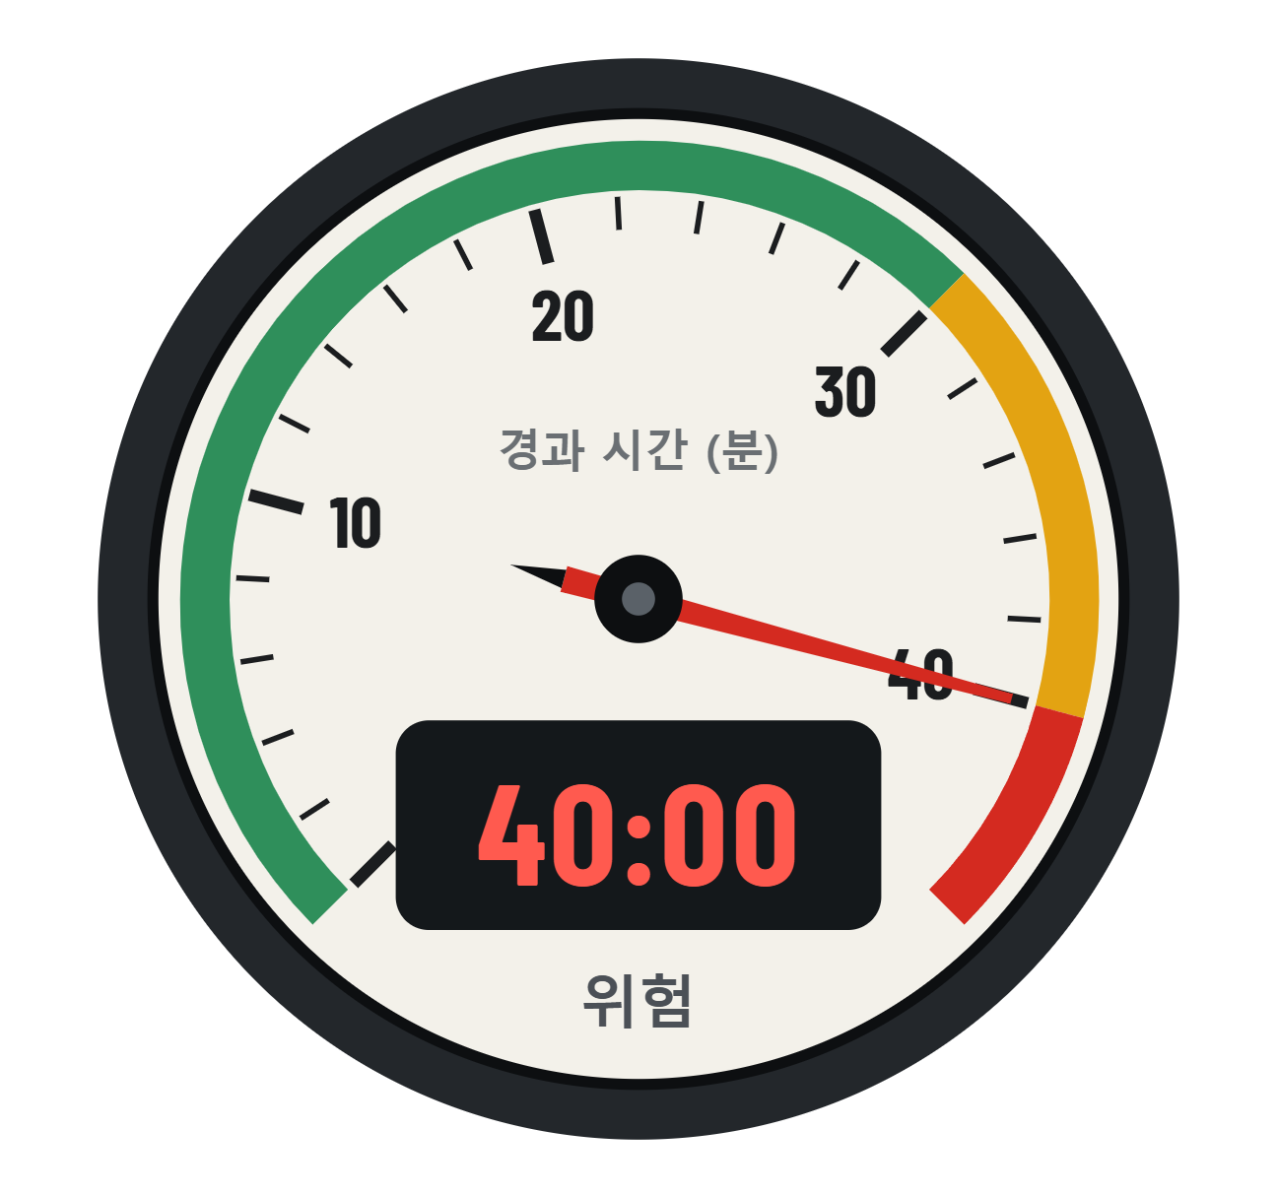
소방관을 지키는 안전 필수품
현장 진입 타이머
현장에 진입한 대원의 활동시간을 실시간으로 확인
인천 계양소방서 작전센터 소방장 김문기
Notes:
안녕하십니까. 인천 계양소방서 소방장 김문기입니다.
오늘 소개해 드릴 것은 현장에 진입한 대원의 활동 시간을 실시간으로 확인할 수 있는
'현장 진입 타이머'입니다. 시작하겠습니다.

Slide 2

혹시, 뒤통수
맞아 보셨나요?
친구에게 배신당했을 때
믿었던 주식이 상장폐지되었을 때
저도 있습니다. 그것도 화재 현장에서.
Notes:
혹시 살면서 뒤통수 맞아 보신 적 있으신가요?
보통 '뒤통수 맞았다'는 말은 믿었던 친구에게 배신당했을 때,
혹은 믿고 산 주식이 상장폐지됐을 때 쓰곤 하죠.
저는 화재 현장에서 진짜로 뒤통수를 맞은 적이 있습니다.

Slide 3
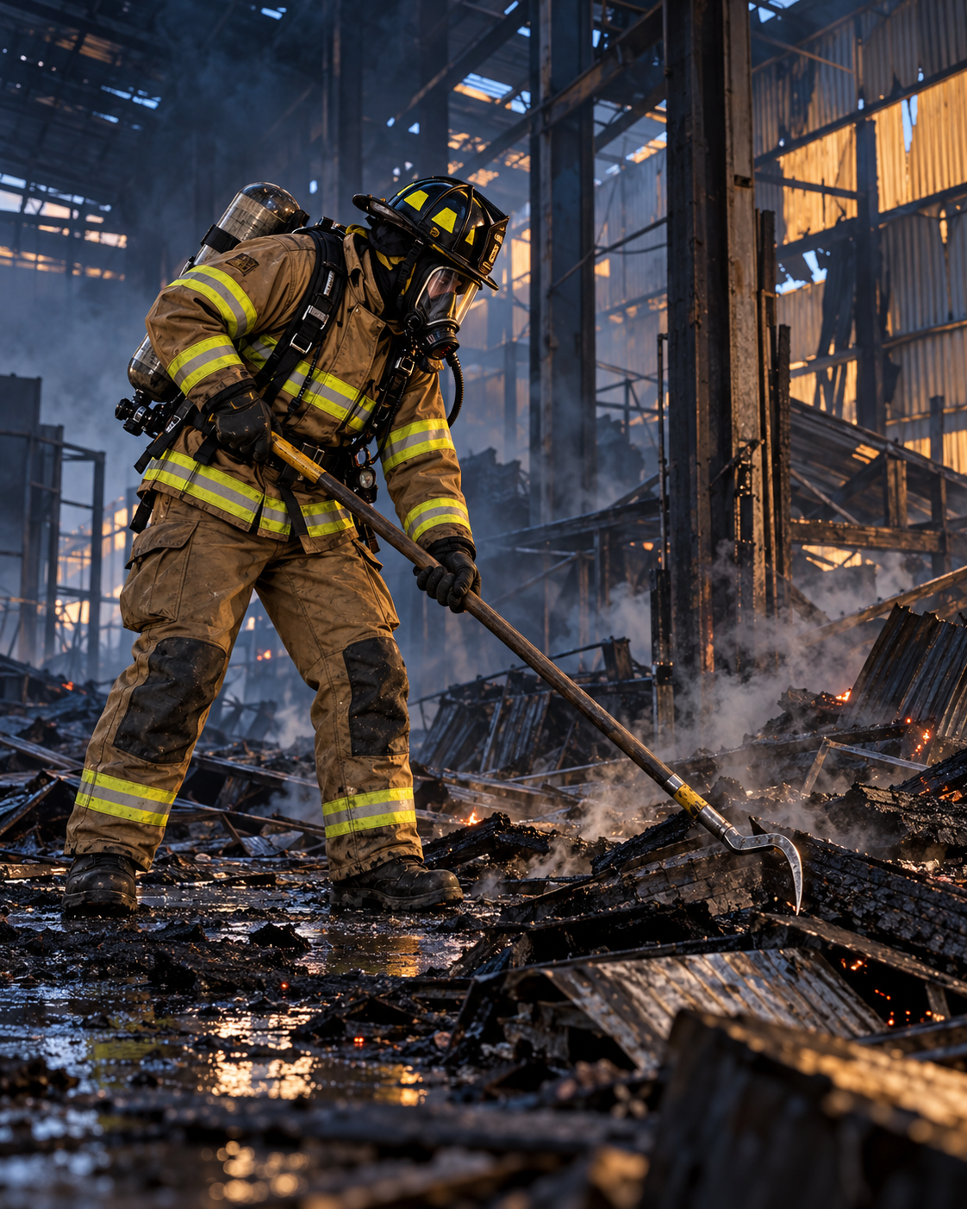
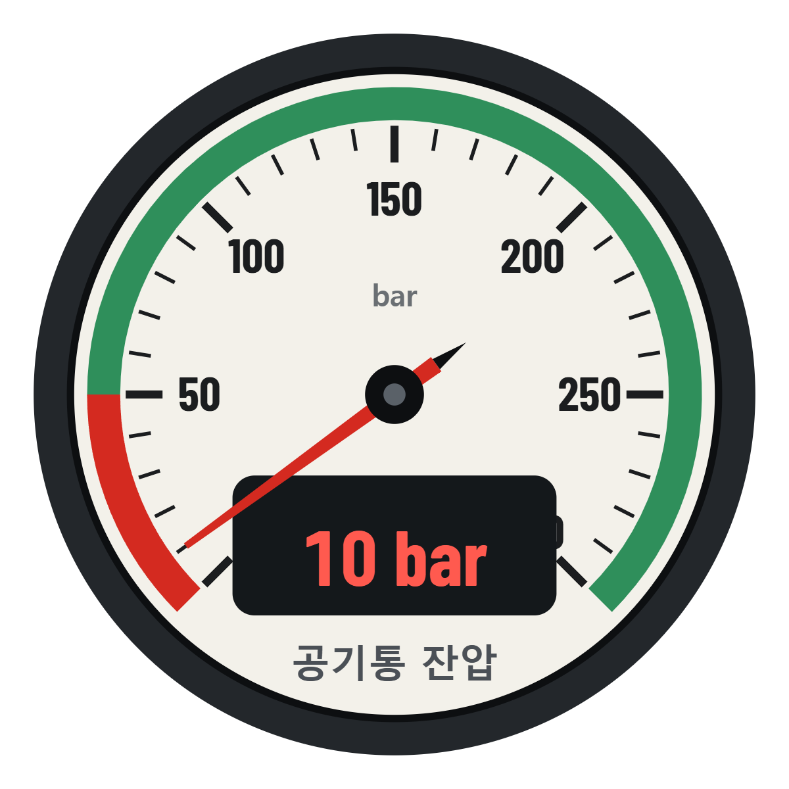
그날의 현장
창고 화재, 잔화 정리 중
10 bar
제 공기통에 남아 있던 압력
300 bar 중 10 bar
현장 소음 속에서
저도 동료도 경고음을 놓쳤습니다.
Notes:
얼마 전 창고 화재 현장이었습니다. 큰불은 잡혔고, 잔화정리를 하던 도중
누군가 제 뒤통수를 "퍽 하고 치는 겁니다.
(손으로 뒤통수를 치는 동작)
돌아보니 이유가 있었습니다.
제 공기통 잔압이 10 bar 정도밖에 남지 않아 경고음이 울려서 알려주려고 때린거더라구요
저는 왜 몰랐을까요?
재난 현장은 정말 시끄럽습니다. 소방차 엔진 소리, 쉴 새 없는 무전, 무언가 "펑펑" 터지는 소리, 사람들의 고함까지.
그 속에서 저는 공기호흡기에 빨간불이 들어온 것도, 경고음이 울린 것도 몰랐습니다. 옆에서 함께 작업하던 대원도 마찬가지였습니다.
위험한 현장일수록 작업에 집중하게 되고, 그만큼 재난이 더 클수록 더 안 들릴 수밖에 없는 구조입니다.

Slide 4
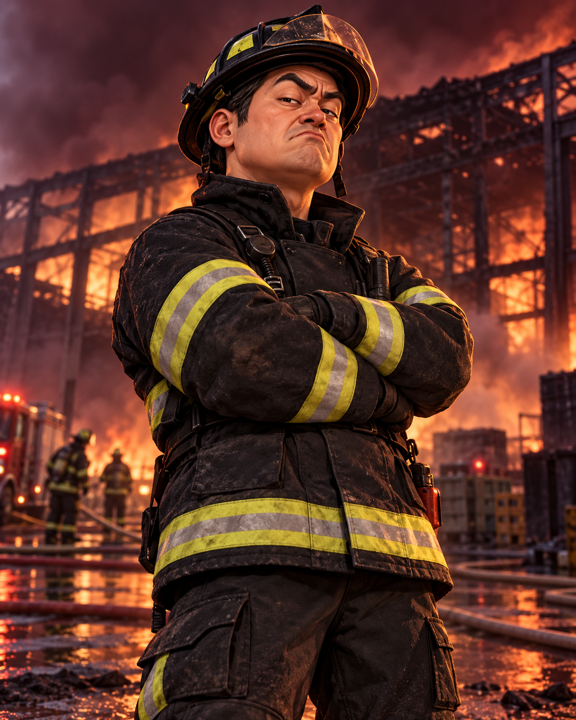
공기통을 교환하러 나온 저에게
“왜 나왔어?
저거 마무리해야지.”
현장 안전팀장님의 말
Notes:
근데 진짜 문제는 그 다음 이었습니다.
공기가 부족한 저는 공기통을 교체하러 펌프차 쪽으로 나왔습니다.
밖으로 나오자, 현장 안전을 책임지는 안전팀장님이 이렇게 말씀하셨습니다.
"야, 왜 나왔어? 저거 마무리해야지."
(2초 쉰다 — 가장 중요한 장면)
그때 알았습니다. 지휘부는 대원이 얼마나 작업을 했는지 모르고 있구나.
무전으로는 수많은 현장 상황이 오고 가지만, 정작 대원의 활동 시간은 아무도 체크하고 있지 않았던 겁니다.
최근에도 화재 진압 도중 안타까운 순직 사고가 계속 일어나고 있습니다.
저는 그나마 불이 거의 꺼진 뒤 잔화 정리 중이라
공기통을 사용하지 않는대기 호흡으로 바꿔 작업할 수 있는 상황이었지만
만약 불길이 거세고 연기가 가득한 현장이었다면, 저는 과연 어떻게 됐을까요.
이건 저 한 사람만의 문제가 아니었습니다.

Slide 5
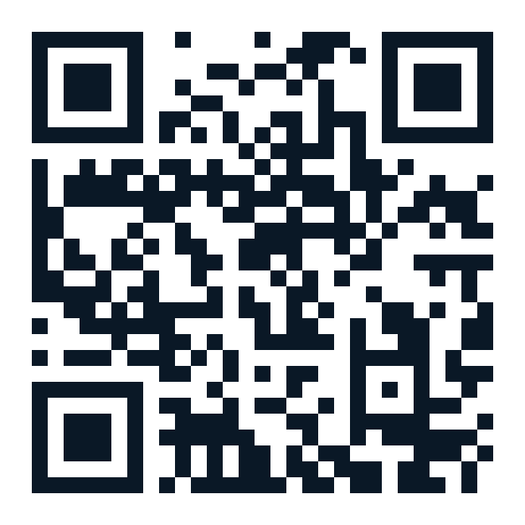
그래서 만들었습니다
현장 진입 타이머
지휘부가 쓰는, 진입 대원 활동시간 확인 앱
휴대폰으로 직접 해보세요
편성표 → 진입 시작 → 경고 · 위험 알림 → 기록
field-safty-timer.web.app
Notes:
그래서 만든 것이 '현장 진입 타이머'입니다. 이 앱은 진입대원이 아니라 지휘부가 현장에 진입한 대원들 체크용으로 사용합니다. 앞서 말씀드렸다 싶히 현장대원은 엄청난 집중을 해야 하기 때문에 경고를 못 듣거나 못볼 수 있습니다. 때문에 지휘부에서 파악을 해야 한다고 생각합니다. 다음은 사용방법에 대해서 간단히 설명드리겠습니다.

Slide 6
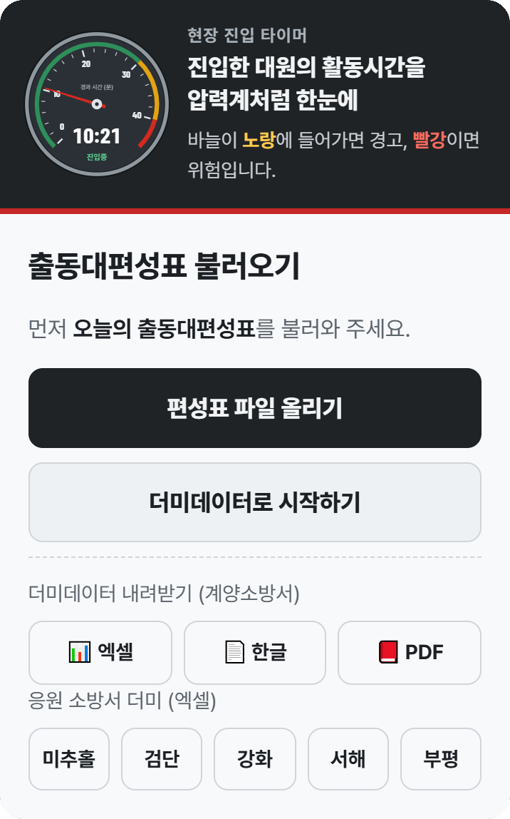
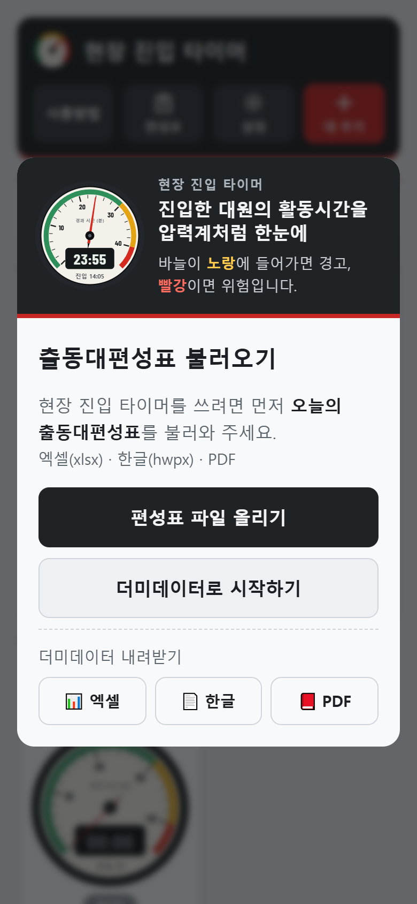
STEP 1 · 준비
출동대편성표를
그대로 올립니다
엑셀 · 한글 · PDF 모두 가능
응원 출동 소방서 편성표도 함께
1
2
3
4
5
6
편성표
차량 선택
진입 시작
진입 중
경고 · 위험
기록
Notes:
먼저 출동대 편성표를 앱에 업로드합니다. 엑셀, 한글, PDF 모두 가능합니다.

Slide 7
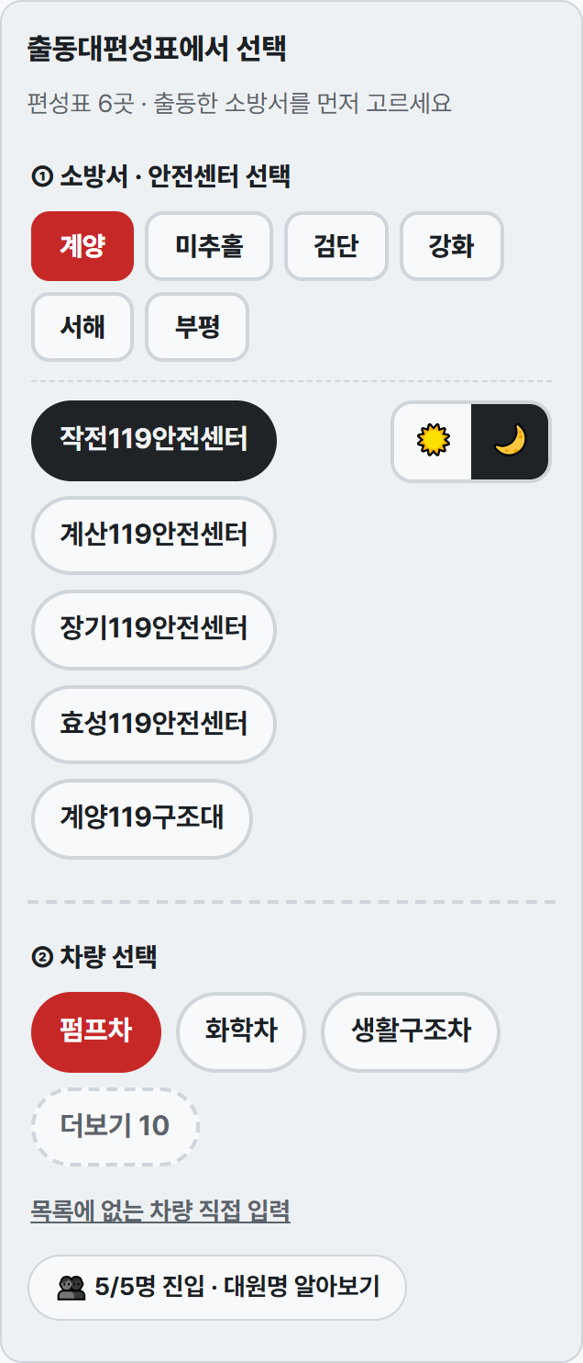
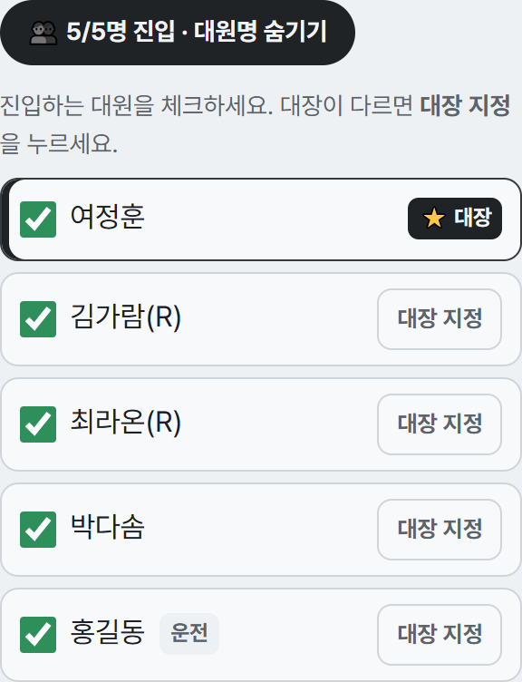
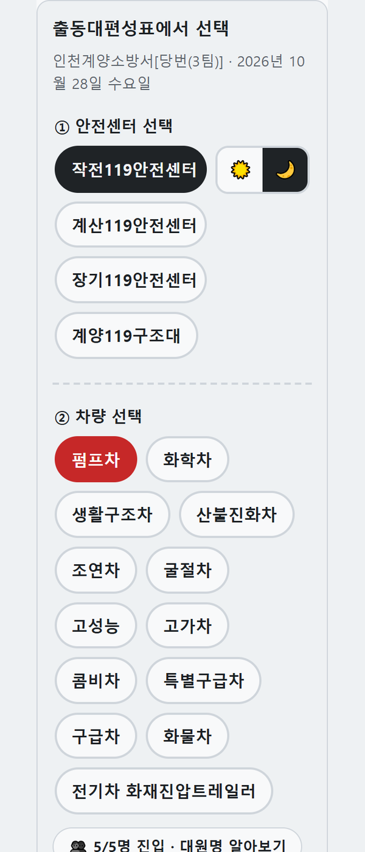
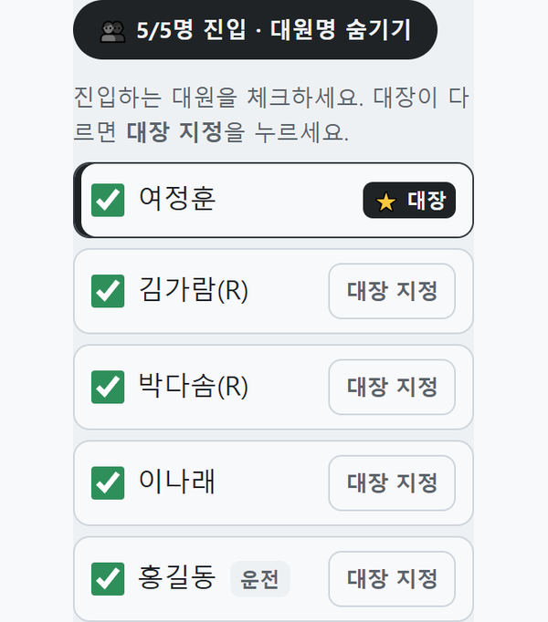
STEP 2 · 준비
센터와 차량을 고르면
탑승 대원이 바로 나옵니다
여기까지가 세팅입니다
1
2
3
4
5
6
편성표
차량 선택
진입 시작
진입 중
경고 · 위험
기록
Notes:
출동한 안전센터와 차량을 고르면, 그 차량에 탑승한 대원 이름이 바로 표시가 됩니다. 여기까지는 셋팅구간이구요

Slide 8
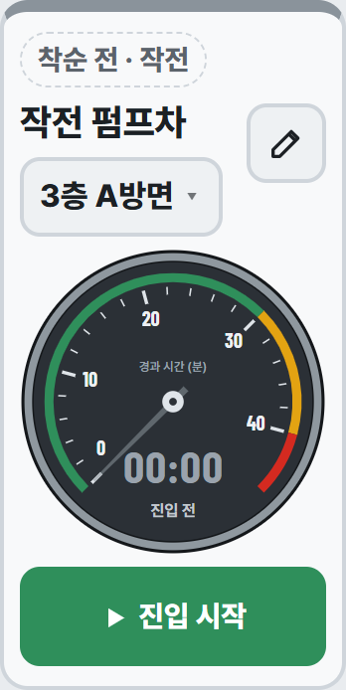
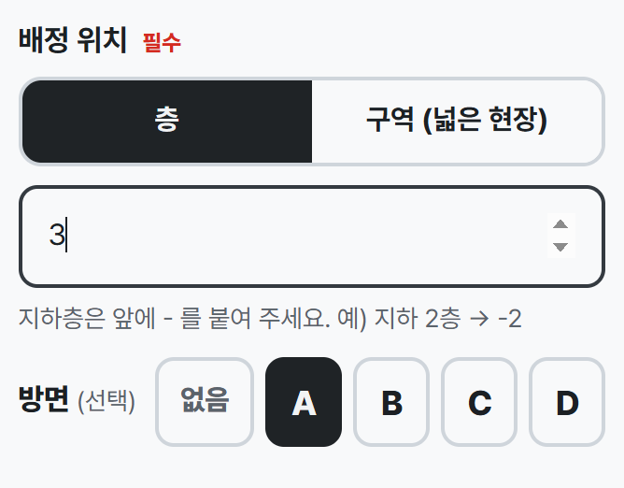
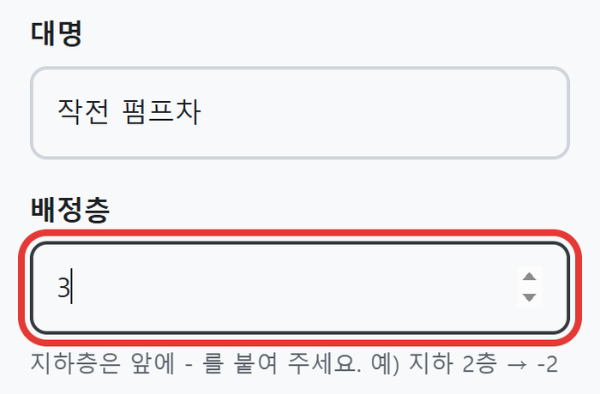
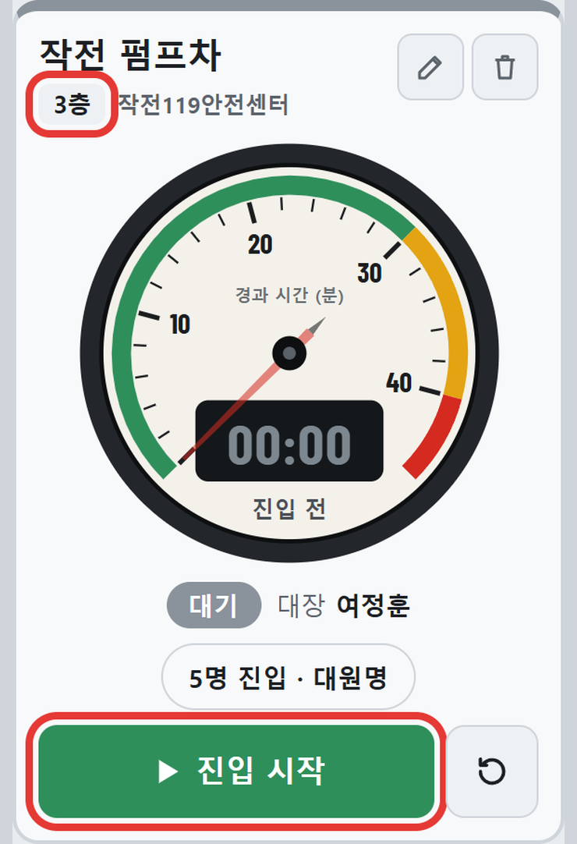
STEP 3 · 현장
대원이 진입하면
버튼 한 번
무전
“작전대, 3층 진입하겠습니다!”
3층 · A방면을 넣고
'진입 시작' 한 번
1
2
3
4
5
6
편성표
차량 선택
진입 시작
진입 중
경고 · 위험
기록
Notes:
이제 재난현장에서
대원이 예를 들어
작전대 3층 진입하겠슴이라고 무전으로 알려주면,
지휘부는 층설정만 하고 '진입 시작' 버튼만 한 번만 누르면 됩니다.

Slide 9
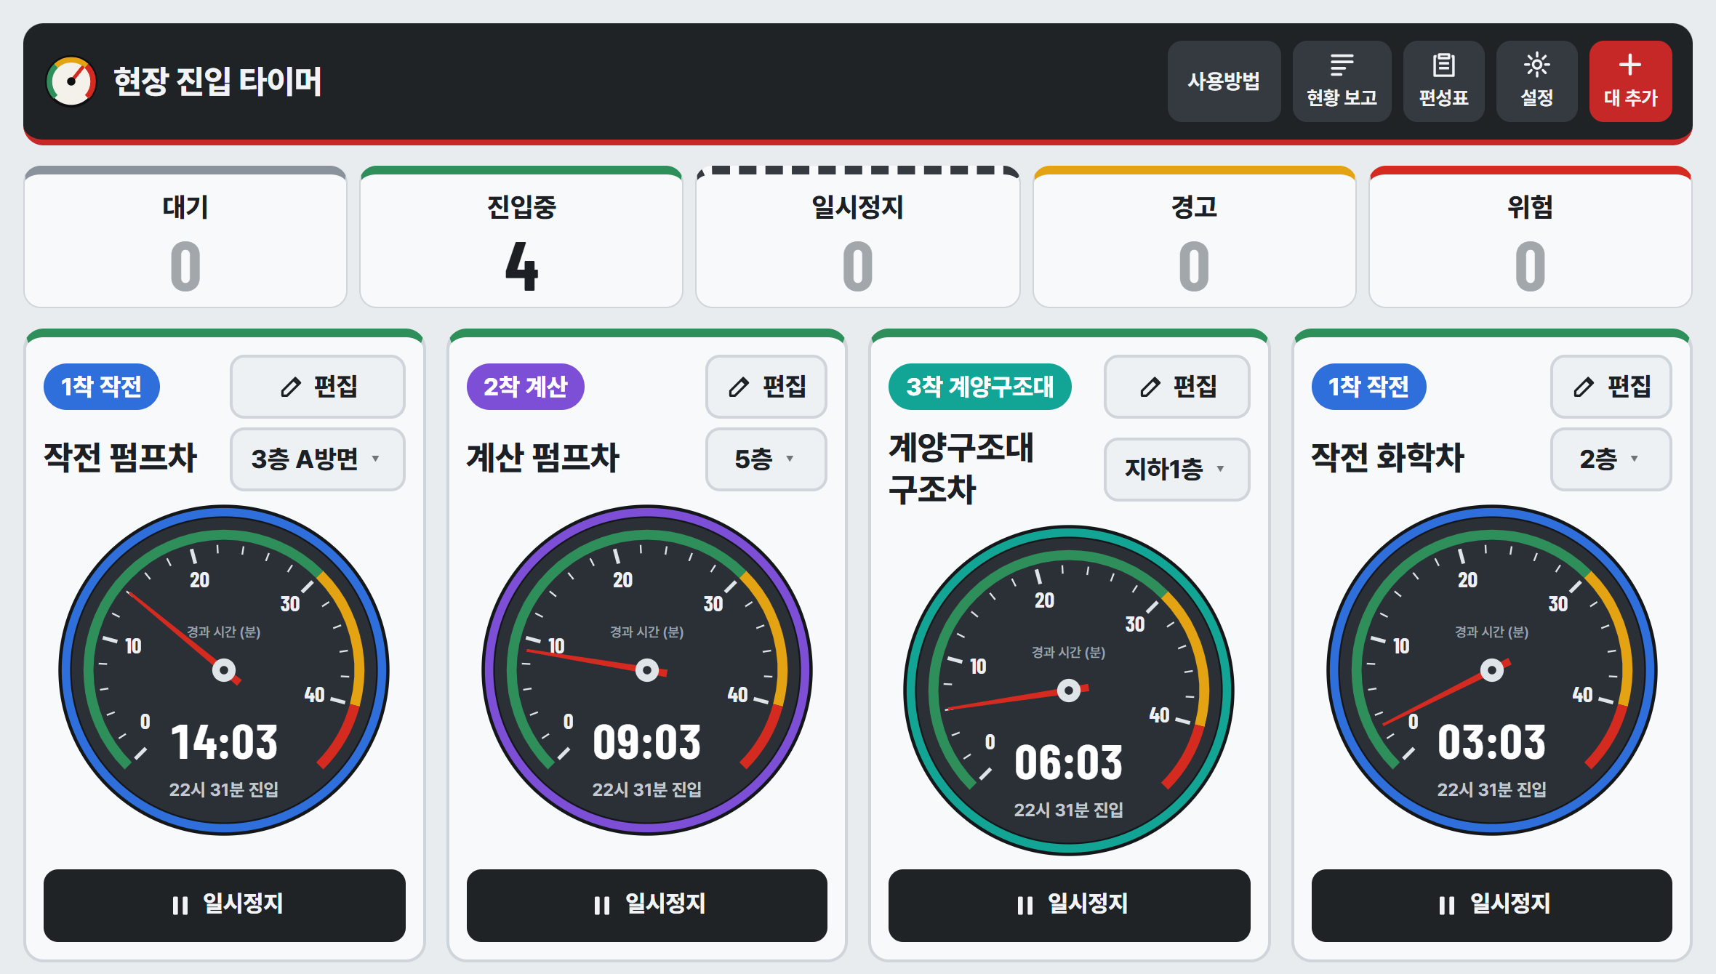
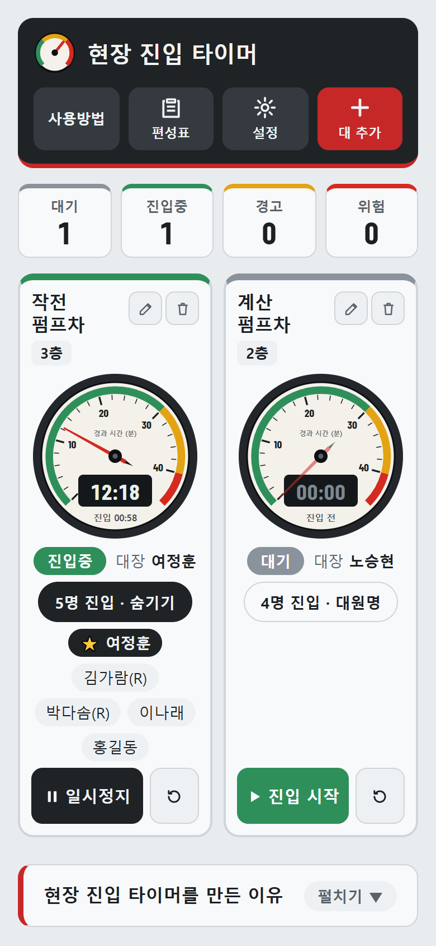
STEP 4 · 현장
진입한 대원의
활동시간을 실시간으로
누르는 순간부터
앱이 시간을 셉니다
위쪽 상황판으로 한눈에
1
2
3
4
5
6
편성표
차량 선택
진입 시작
진입 중
경고 · 위험
기록
Notes:
그때부터는 진입한 대원들의 활동 시간을 실시간으로 확인할 수 있습니다.

Slide 10
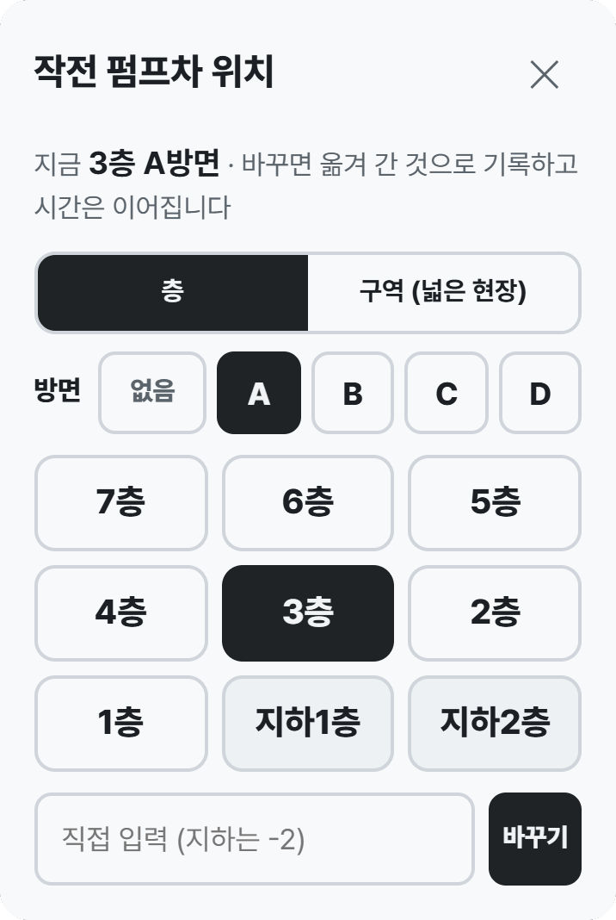
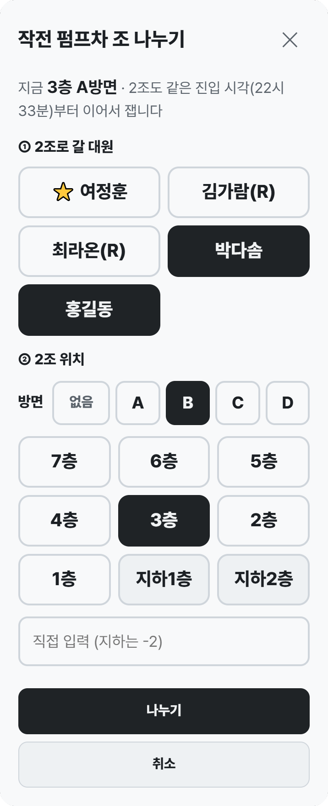
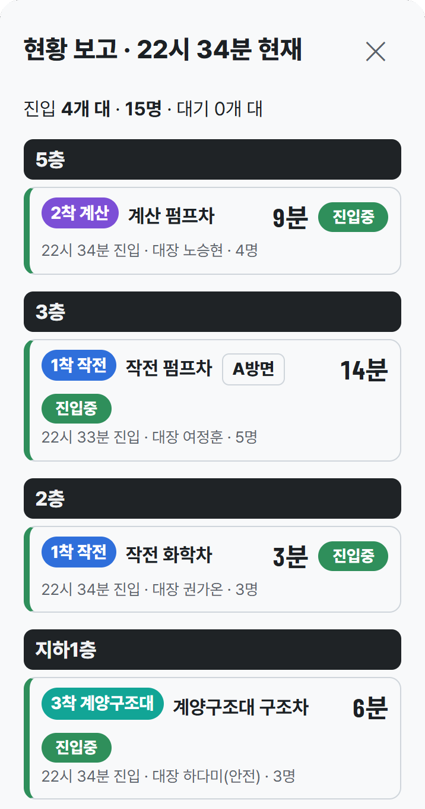
STEP 4 · 현장 관리
층을 옮기고
조를 나눠도
시간은 그대로 이어집니다
현황 보고는 버튼 한 번
층 버튼
층 · 방면 이동, 기록 남김
조 나누기
2인1조 1조 · 2조 타이머
현황 보고
층별 정리, 보고 문장 자동
1
2
3
4
5
6
편성표
차량 선택
진입 시작
진입 중
경고 · 위험
기록

Slide 11

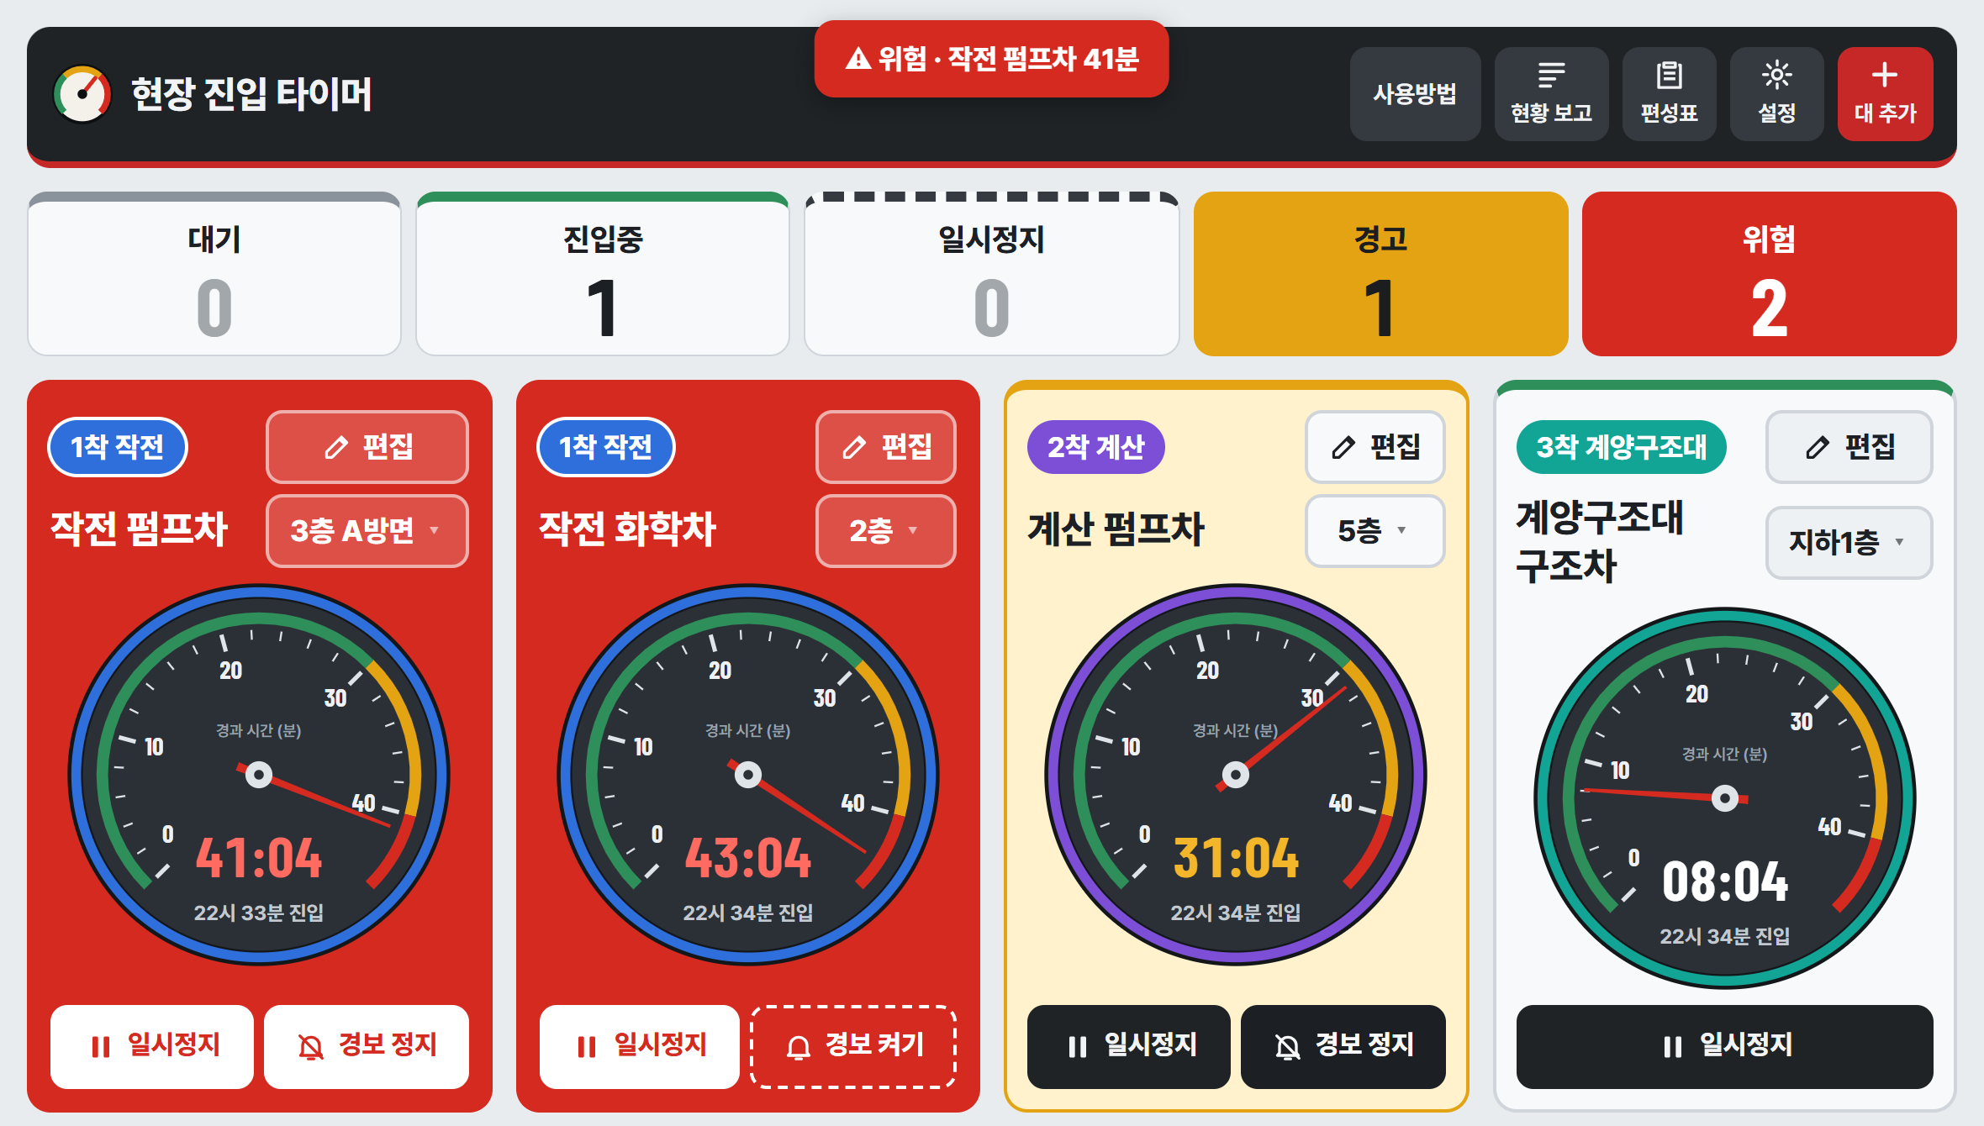
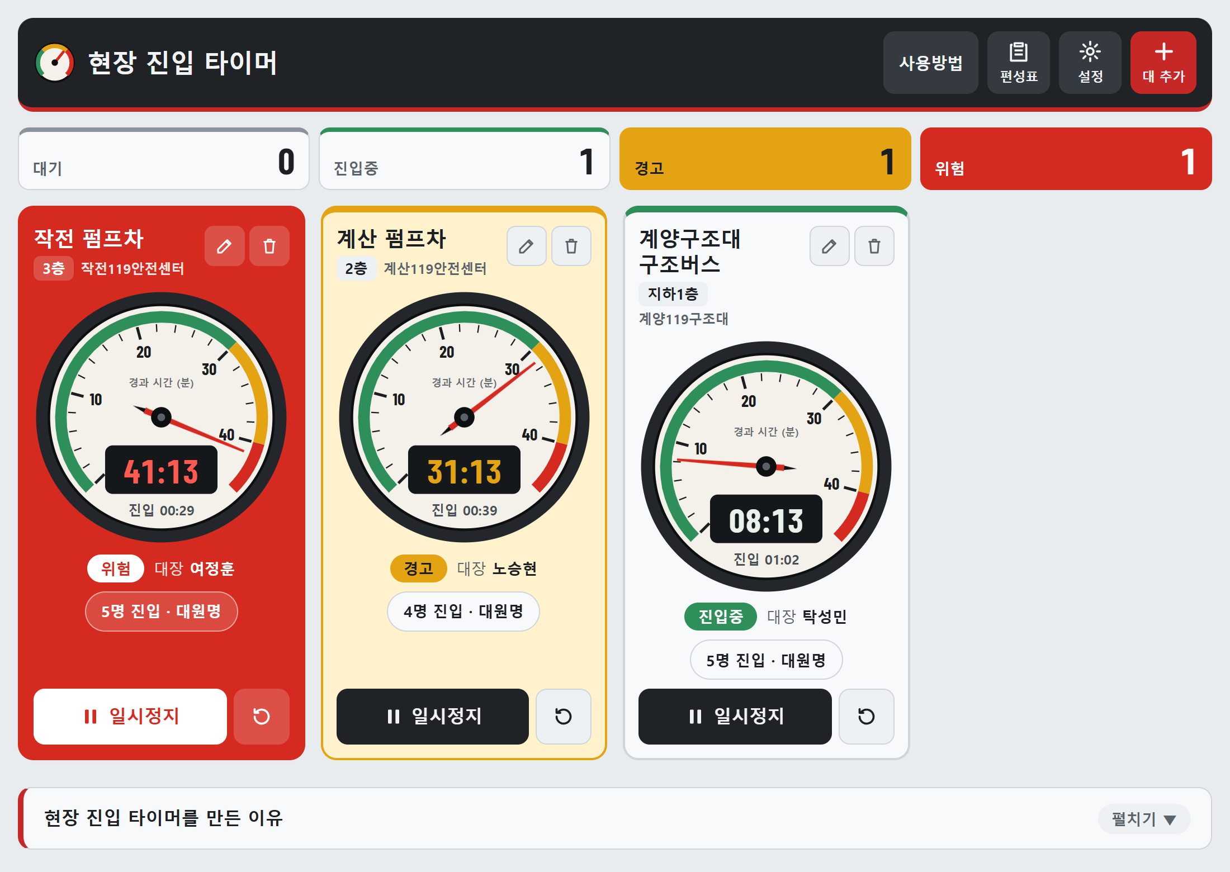
STEP 5 · 알림
30분 경고
40분 위험
경고음 · 진동 · 음성 안내
위험이면 화면이 깜빡입니다
“위험. 1착 작전 펌프차, 40분 경과.”
‘경보 정지’ : 소리 · 깜빡임만 끄고 색은 그대로
30·40분은 기본값 · 설정에서 변경 가능
1
2
3
4
5
6
편성표
차량 선택
진입 시작
진입 중
경고 · 위험
기록
Notes:
저는 초기 설정시간을 경고 30분 위험 40분으로 설정해놨습니다.
그래서 30분이 지나면 '경고'로 바뀌고, 경고음과 진동벨이 울립니다.
40분이 지나면 '위험'으로 바뀌고,
경고음과 진동 그리고 위험을 알리는 음성 안내와 함께
화면 전체가 빨갛게 깜빡깜빡입니다.
그 결과 지휘관은 대원들의 진입 시간을 일일이 체크하지 않아도,
현장 지휘에 더 집중할 수 있습니다.

Slide 12
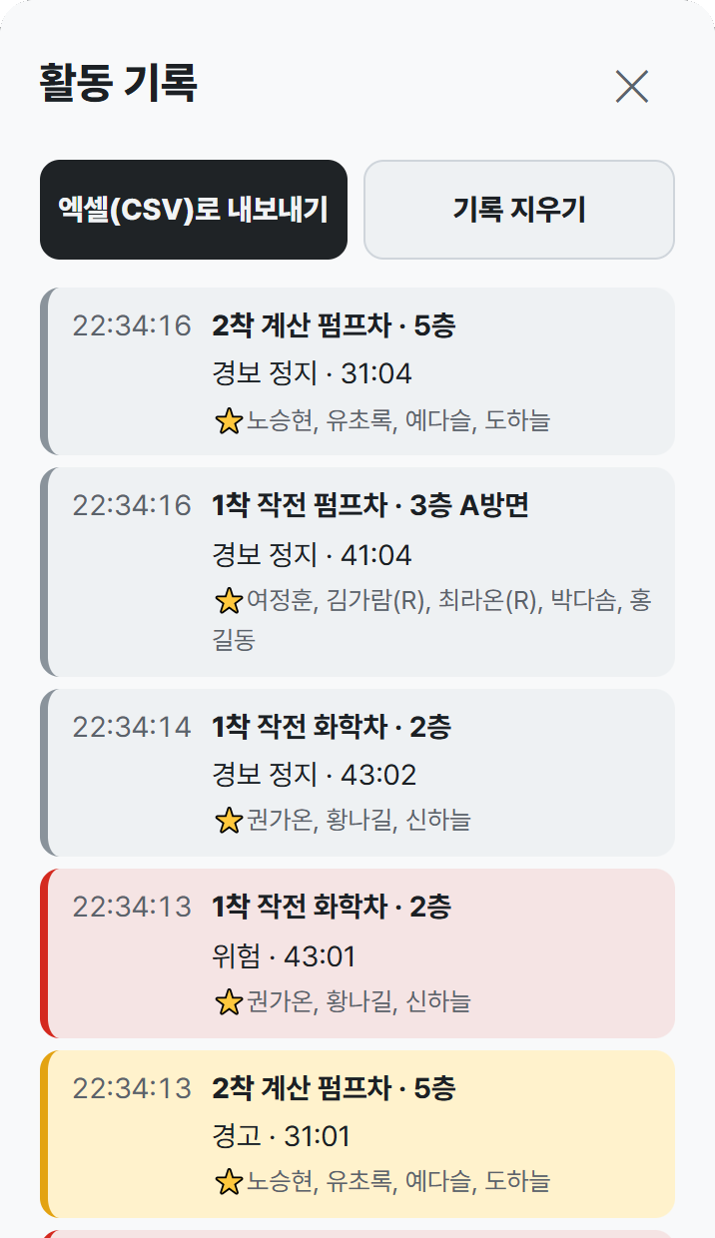
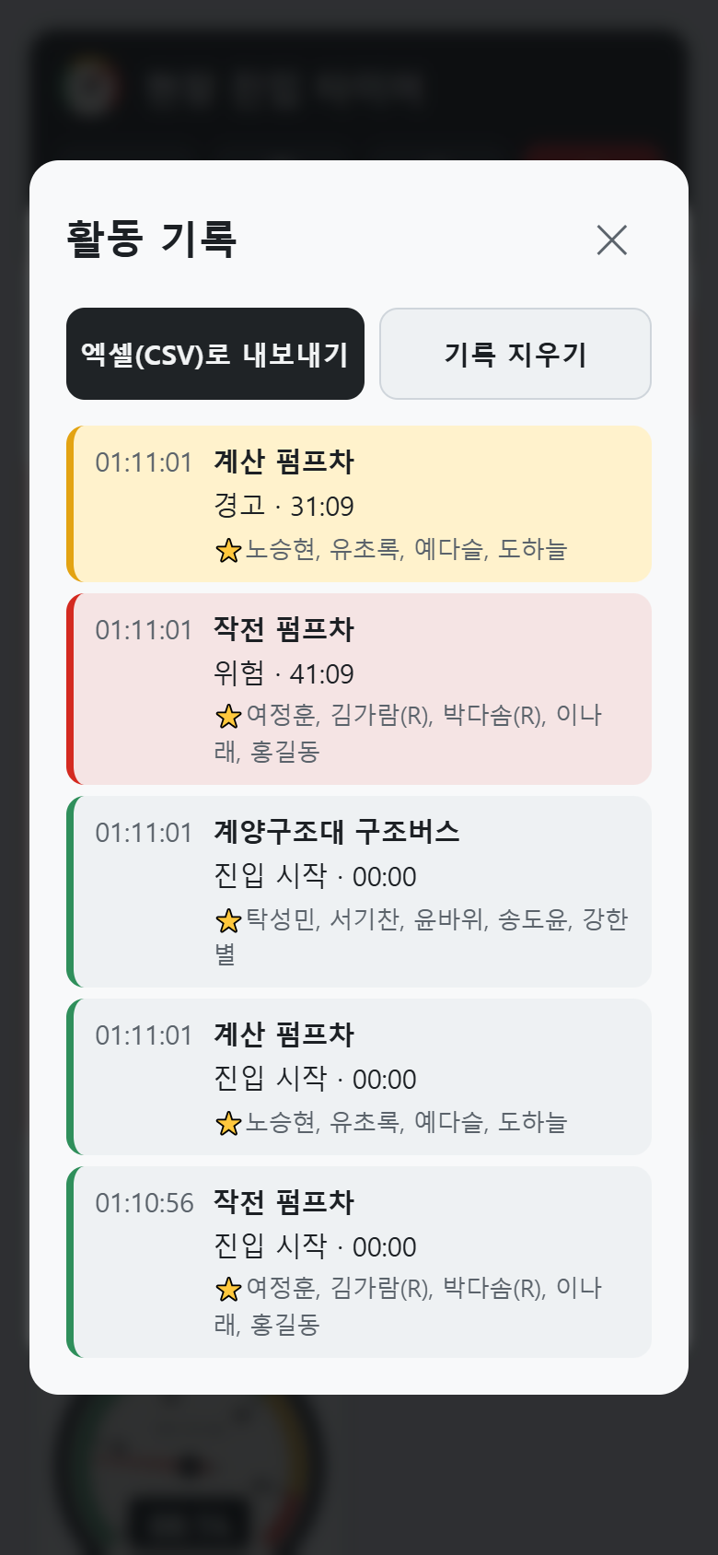
STEP 6 · 기록
모든 대원의 활동이
기록으로 남습니다
누가 · 언제 · 어디로 진입했는지
엑셀(CSV)로 내려받기
지난 현장 기록도 5개까지 보관
1
2
3
4
5
6
편성표
차량 선택
진입 시작
진입 중
경고 · 위험
기록
Notes:
또 모든 대원들의 활동은 기록으로 남습니다.
누가 언제 어디서 어디로 진입했고 같은 정보들 말이죠
활동이 끝난 뒤 엑셀로 내려받을 수 있습니다.
이 정보는 나중에 안전평가라던가 향후에 도움이 될 수도 있겠네요

Slide 13
현장에서 기대하는 변화
01
02
03
04
실시간 파악
제때 교대
사고 예방
지휘 집중
대원의 활동 시간을
실시간으로 확인
오래 활동한 대원과
대기 대원을 교대
피로 누적과 공기 고갈
사고를 미리 막기
시간 관리 부담은 덜고
현장 지휘에 집중
Notes:
현장타이머로 바뀌는 것은 네 가지입니다.
첫째, 지휘부가 대원의 활동 시간을 실시간으로 파악할 수 있다는 것
둘째, 오래 활동한 대원과 대기 중인 대원을 첫번째 근거를 이용해 적절히 교대시킬 수 있습니다.
셋째, 대원의 피로 누적과 공기 고갈 사고를 미리 막을 수 있습니다.
넷째, 지휘부는 진입대원들의 시간 관리 부담을 덜고, 현장 지휘에 더 집중할 수 있습니다.

Slide 14
매번 동료가 옆에 있을 수는 없습니다
뒤통수를 맞기 전에,
지휘부가 먼저
알 수 있습니다
현장 진입 타이머 감사합니다
Notes:
그날 저는 다른 센터 동료가 뒤통수를 쳐 준 덕분에 살 수 있었습니다.
하지만 모든 현장에서, 매번 누군가 뒤통수를 때렬 줄 수는 없습니다.
이제는 뒤통수를 맞기 전에 알아차릴 수 있었으면 합니다.
지금까지 현장 진입 타이머였습니다. 감사합니다. (인사)

